Slide 1



Slide 2





Co-founder da Escola Exchange. Hipnoterapeuta corporativa, especialista em vendas e liderança, coach de carreira há mais de 10 anos, atuou no mercado de tecnologia por 14 anos. Sua missão é desenvolver profissionais para que vivam todo o seu potencial e acelerem seu plano de carreira profissional através do desenvolvimento contínuo e troca de experiências.

Slide 3


Programação mental do
profissional
de sucesso

Slide 4


Qual é o maior empecilho para
alcançar o sucesso em vendas?

Slide 5


Slide 6



Antifrágil
Melhoram quando estão diante de um desafio.
Mindset de crescimento
Buscam responsabilidades que estejam alinhadas com o que podem contribuir, mas são aprendizes ao longo da vida.
Trabalho em equipe
São intencionalmente inclusivos, compartilham conhecimento e trabalham para gerar resultados #juntos

Slide 7


Autoconhecimento
Reconhecem seus pontos fortes e o que precisam desenvolver, com humildade para pedir apoio.
Foco na solução
Não buscam culpados e não focam nos erros, buscam a solução e sempre encontram maneiras novas e melhores de fazer as coisas.
Coragem e autoconfiança
Demonstram coragem ao lidar com situações desconhecidas e desafiadoras (problemas, mudanças, novas oportunidades) com convicção que são capazes de realizar.

Slide 8

Programação
mental

Slide 9

Funcionamento da reprogramação mental
Como reprogramar a mente para ser um profissional de alta performance?
Para que você reprograme sua mente, você precisa entender como funciona o processo.
A reprogramação consiste em, justamente, programar novamente os comandos neurais que você já estabeleceu no cérebro.

Slide 10
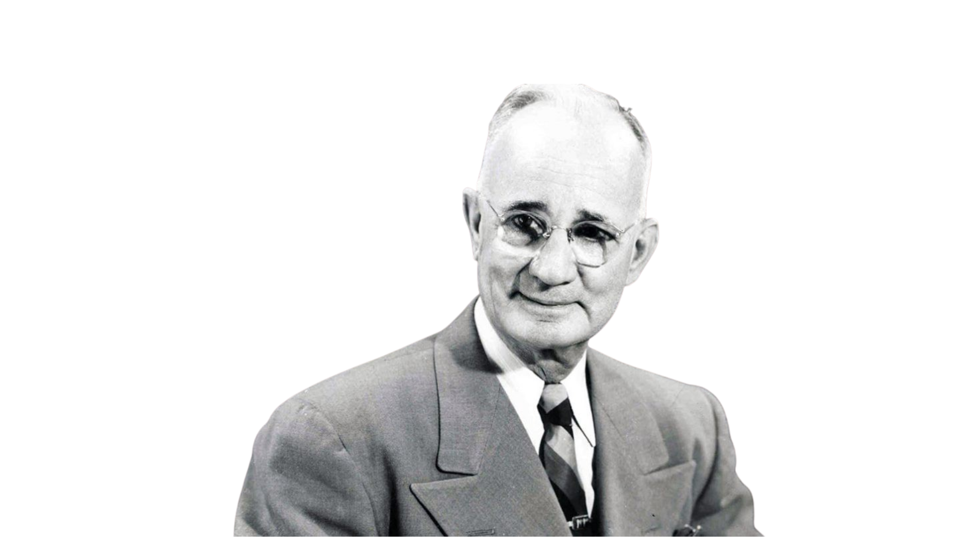

O que a mente pode conceber e acreditar, a mente pode alcançar.
Napoleon Hill

Slide 11
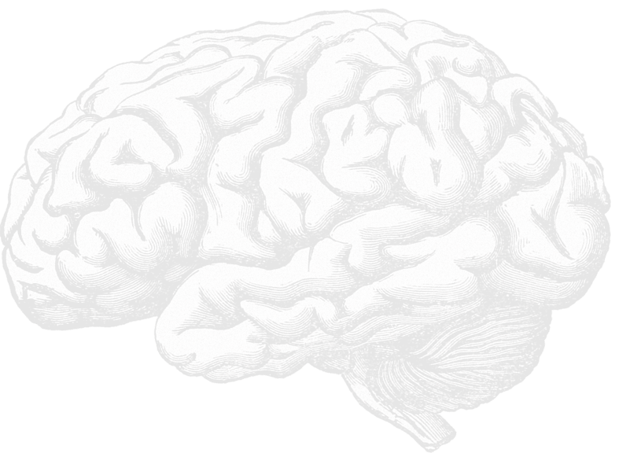



Hipnose
HIPNOSE
CONSCIENTE
memória de
curto prazo
fator crítico
força de
vontade
SUBCONSCIENTE
autopreservação
INCONSCIENTE
s. n. autônomo
hábitos
emoção
sistema
imunológico
análise
raciocínio
memória
longo prazo
SUGESTÃO
SUGESTÃO
atenção

Slide 12

Auto-hipnose

Slide 13
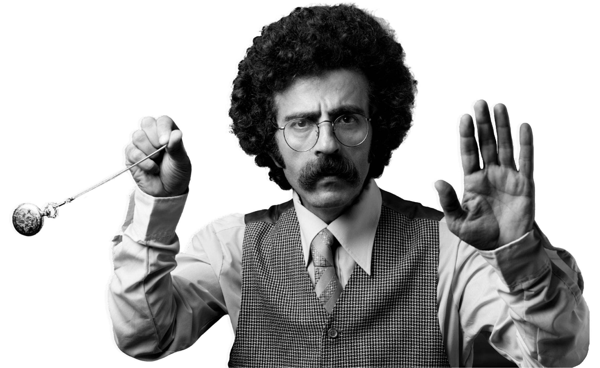
Auto-hipnose
Quando o terapeuta induz alguém à hipnose, isso é chamado de hipnoterapia. Mas, quando a técnica é realizada sem auxílio de terceiros, ou seja, autoinduzida, chamamos o processo de auto-hipnose.
A auto-hipnose é uma forma, um processo ou o resultado de um estado hipnótico auto-induzido. Frequentemente, a auto-hipnose é usada como uma forma para aumentar a eficácia da autossugestão.

Slide 14
Indução hipnótica
A indução serve para gerar pensamentos e associações na mente, onde o retorno reflete em comportamento. Se direciona o pensamento, o foco para dentro de si.
Existem várias induções hipnóticas que podem ser utilizadas para te levar ao início do transe.

Slide 15

Qual será a sua
auto-hipnose
diária?

Slide 16

eu faço
melhor que
ontem
eu sou
um
sucesso
eu sou
confiante
eu sou
corajoso
Sou capaz!
eu sou
forte
eu sou
inteligente
eu faço
acontecer
eu sou
merecedor
eu sou
empreendedor
eu dou
o meu
melhor
eu
consigo!
eu sou
determinado
eu sou
competente
eu tenho
energia

Slide 17

DICA DE LEITURA
EXCHANGE

Slide 18

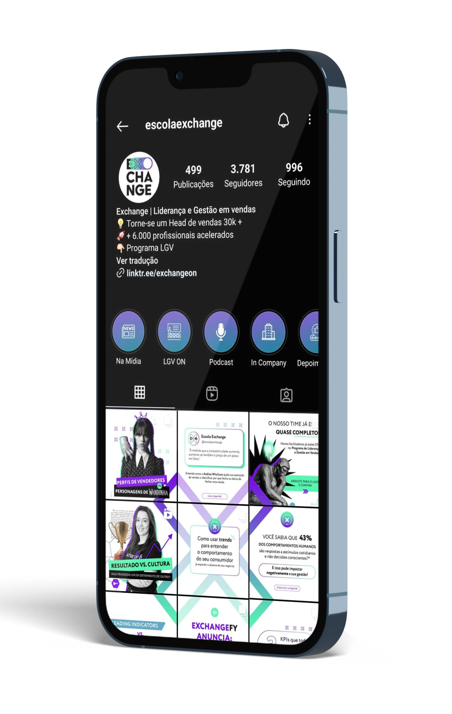

@escolaexchange
no Instagram

Slide 19
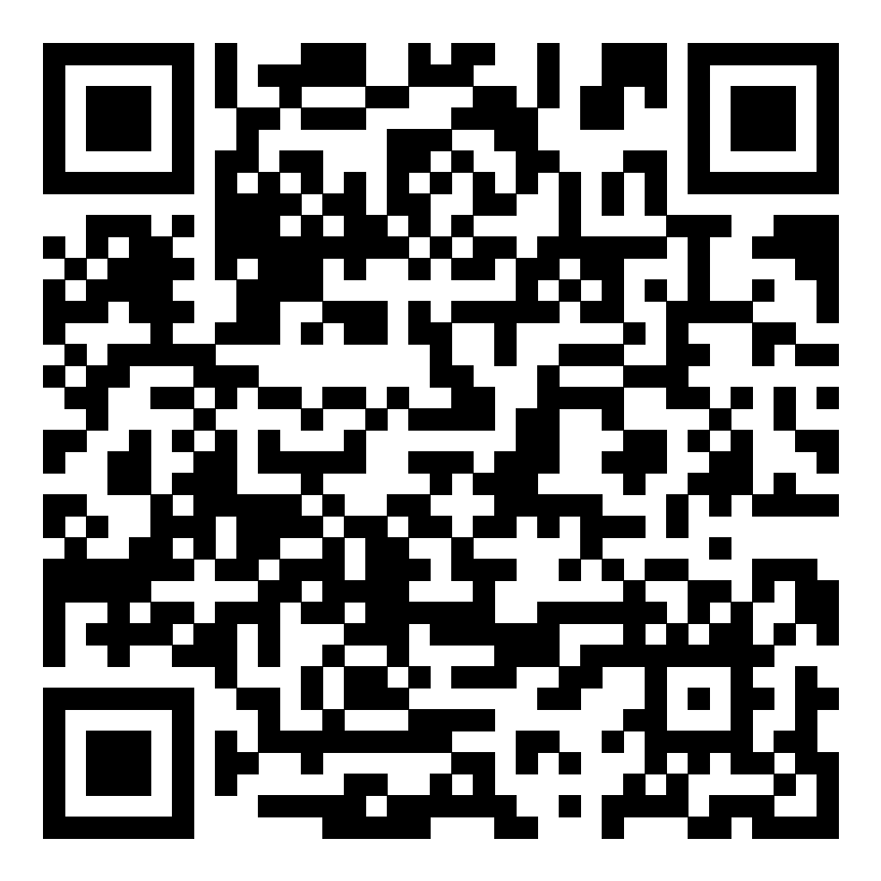
Feedback

